Slide 1

MESÉK, ÍZEK ÉS HAGYOMÁNYOK
Betekintés négy helyi örökségbe
ROHU 00073-4TT

Slide 2



VÁLOGATÁS
HAGYOMÁNYOS ÉTELEINKBŐL
Szentandrás, 2025. augusztus 31.

Slide 3

Válogatás hagyományosnak tartott ételeinkből
csíkos káposzta
betyáros
toppantott galuska
kásás lebbencs
lebbencsleves
birkapaprikás
töltött káposzta
toros káposzta
tyúkhúsleves csigatésztával
  csigatészta
kenyérlángos

Slide 4
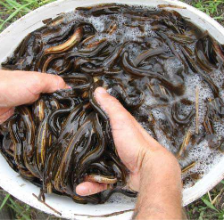
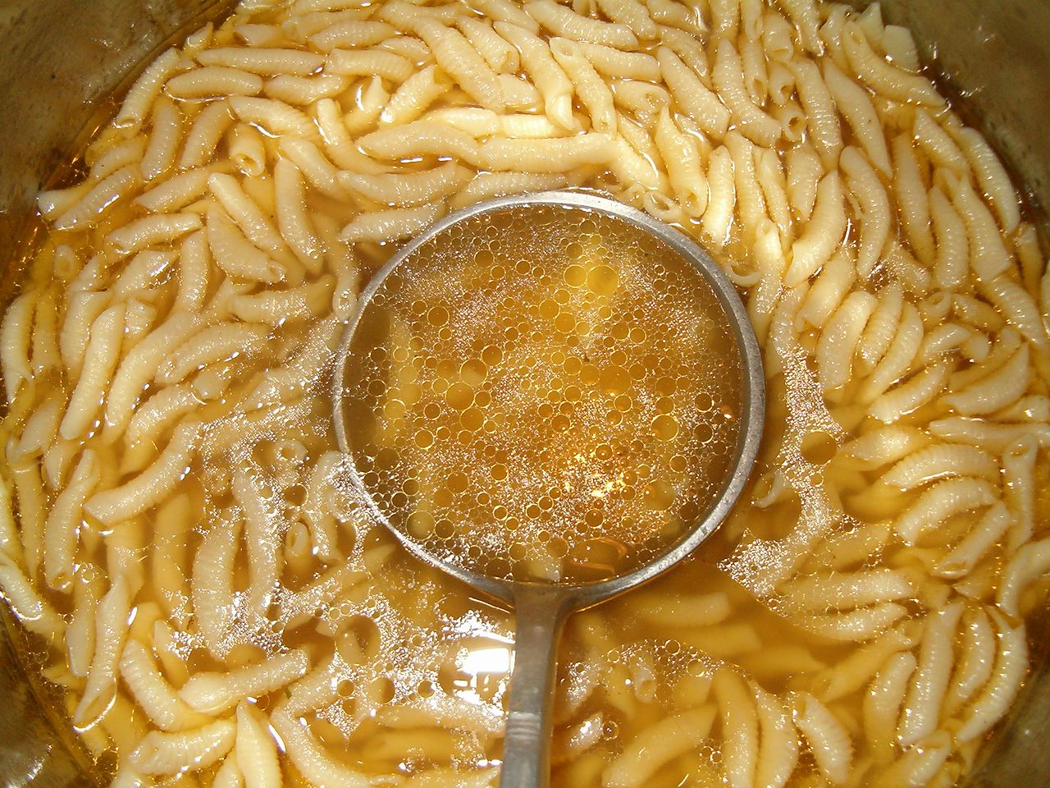
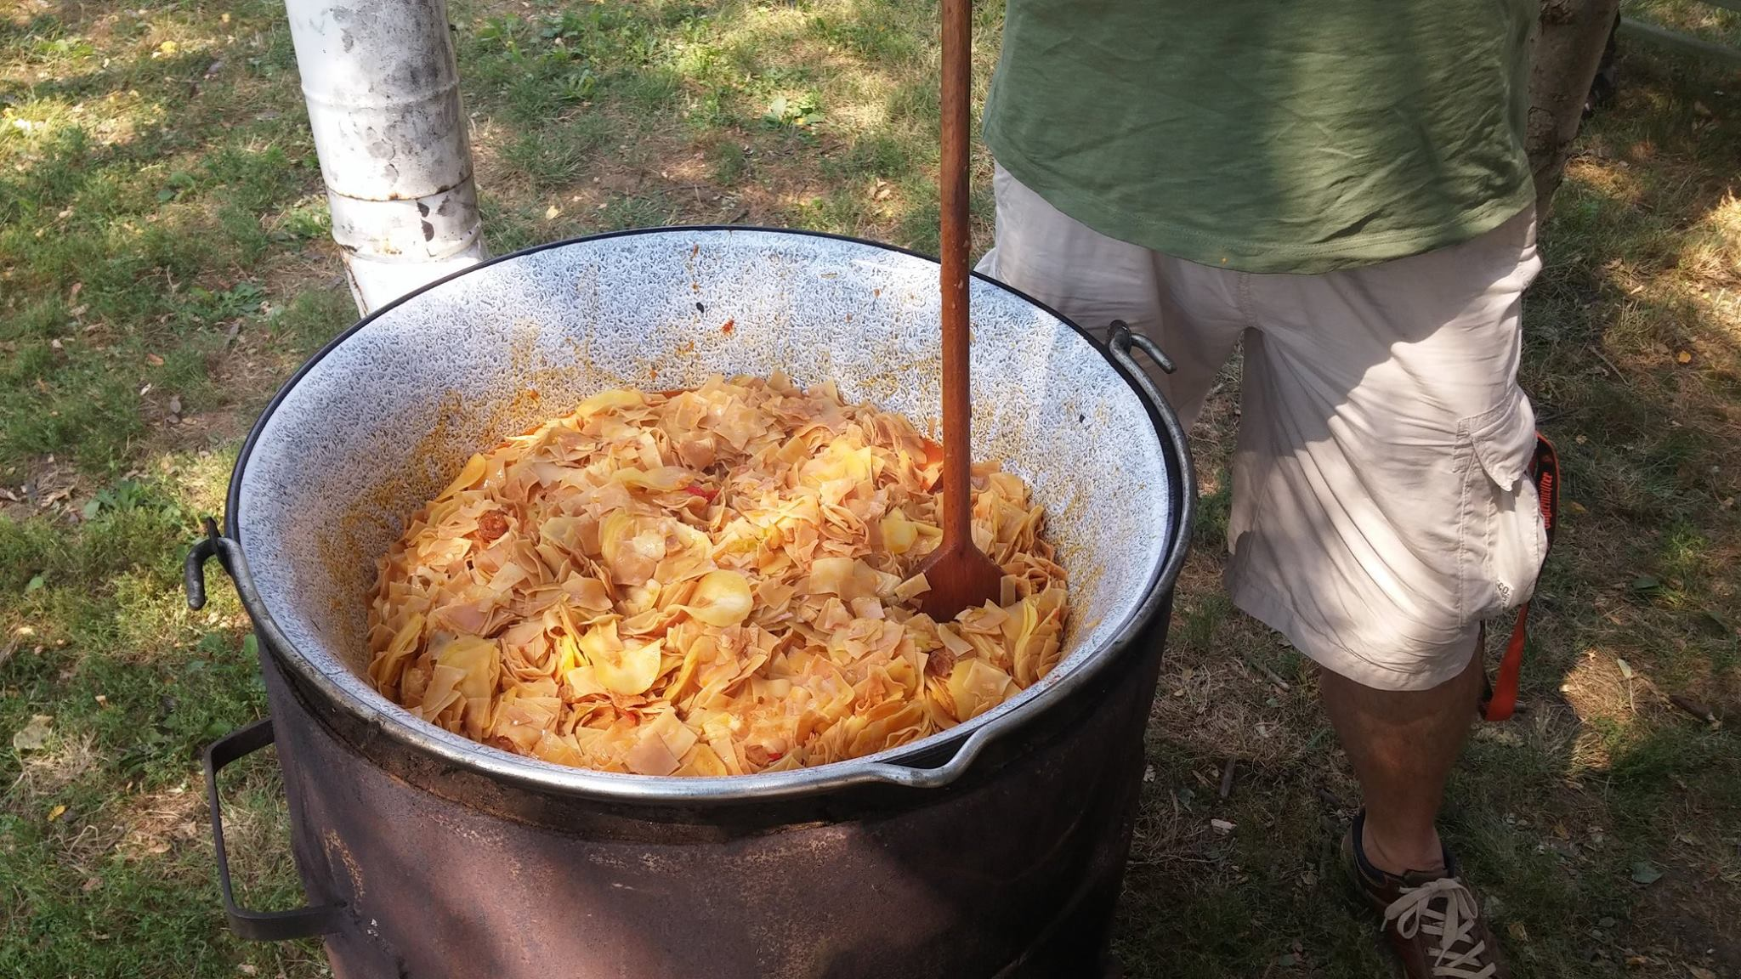
csíkos káposzta – betyáros – csigatészta

Slide 5

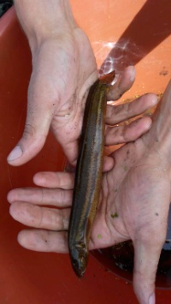
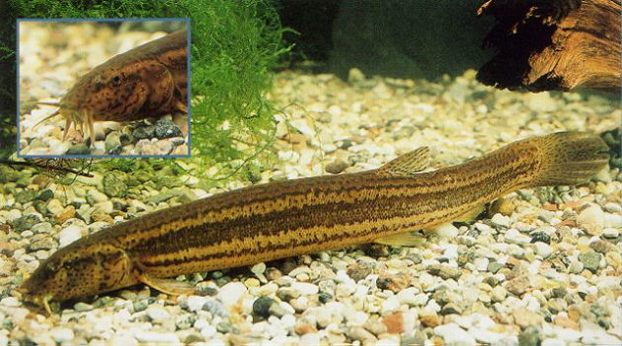
A csíkos káposzta

Slide 6
A réticsíkból készült hagyományos magyar ételek valaha
a dézsmajegyzékben is szerepeltek,
jelentős, ízletes böjti táplálékként tartották őket számon;
vászonfazékban, káposztával rétegezve, kemencében sütve
paprikás lisztbe forgatva, megsütve
feldarabolva pörköltként
A CSÍK MA MÁR VÉDETT HALFAJTA!
.

Slide 7
Csíkos káposzta:
Hozzávalók:
egy kiló savanyúkáposzta
egy liter csík
zsír
vöröshagyma
liszt
paprika
.

Slide 8
Elkészítése:
A vöröshagymát zsíron megpirítjuk. Utána ebben a káposztát rendesen megfőzzük, paprikás rántással berántjuk.
Amikor jól forr, beletesszük a megtisztított, lefejezett csíkokat.
Fél óra hosszat főzzük így, majd tálaláskor pár kanál tejföllel ízesítjük.
.

Slide 9
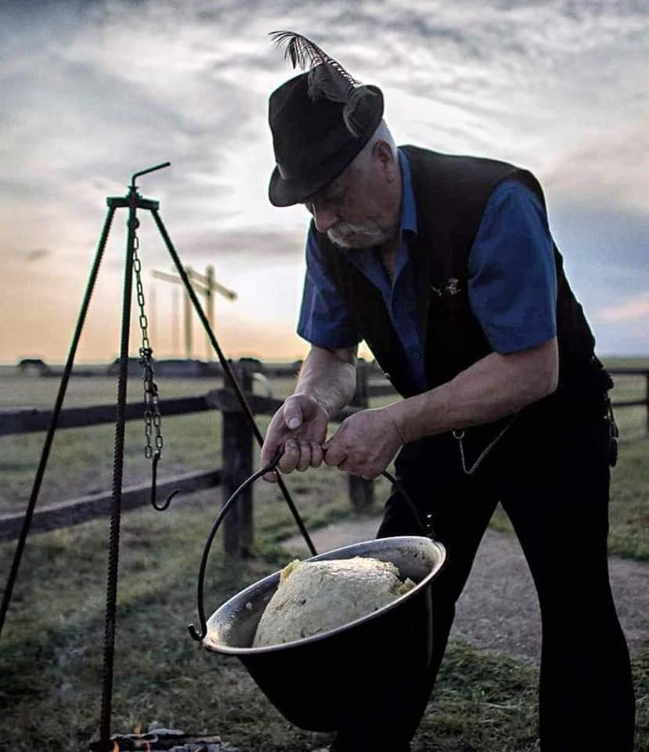
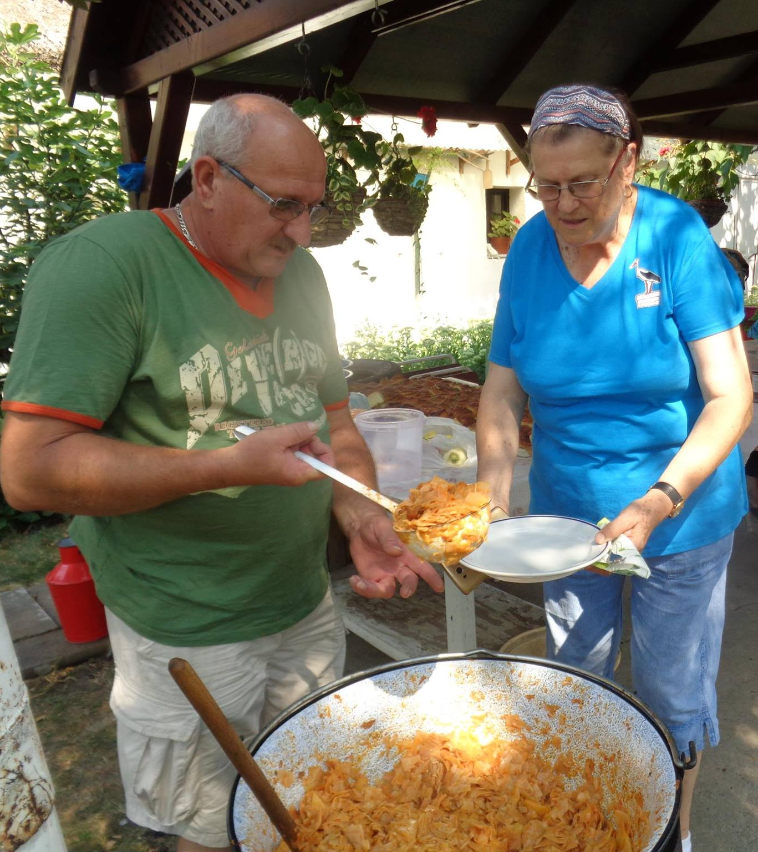
A betyáros

Slide 10
A betyáros ősrégi étel a Sárrétről. Pásztorok, betyárok főzték.
Rokona a Hortobágyon ismert slambucnak (öhönnek).
Elsősorban bográcsos étel.
Fontos hozzá a jó minőségű házi szalonna.
Az igazi betyároshoz csakis a házi lebbencstészta alkalmas.
Nemrégiben a közeli Puszta csárda étlapján is szerepelt..
Manapság igazi „parti-étel”.
.

Slide 11
Egyik népszerű – hagyományőrző – szakácsnőnk receptje:
Hozzávalók 30 főre:
tört lebbencs 3,5 kg
füstölt húsos (kolozsvári) szalonna 1 kg
zsír 80 dkg
só 40 dkg
paprika 4 dkg
csípős paprika ízlés szerint
vöröshagyma 1,2 kg
fokhagyma 1 fej
paradicsom vagy lecsó 3-4 db / 1 üveg
zöldpaprika 2 db
burgonya 5 kg
.

Slide 12
Elkészítése:
1. Megtisztítjuk a krumplit, negyedbe, majd egyforma vékony szeletekre vágjuk.
2. Kicsi kockákra vágjuk a füstölt, húsos (*kolozsvári) szalonnát. jó tűznél beletesszük a bográcsba az evőkanálnyi zsírral együtt, és ropogósra pirítjuk. A pörcöket kivesszük a bográcsból, félretesszük.
3. Az edényben maradt zsírra rászórjuk a darabokra tört házi lebbencstésztát, és kevergetve barnára pirítjuk. (*Ha a lebbencset kissé megszórjuk sóval, hólyagosabb lesz.)
4. Állandó keveréssel hozzáadjuk a megtisztított, hajszálvékonyra vágott vöröshagymát és fokhagymát, majd pár perc múlva a felaprított paprikát és paradicsomot (lecsót) is. Visszatesszük a ropogósra sült szalonnakockákat.
.

Slide 13
Elkészítése, folytatás:
5. A krumplit is a bográcsba tesszük.
6. Vízzel felöntjük. (*Ha meleg vízzel öntjük fel, a tészta tartása jobb lesz.) Annyi vizet öntünk rá, hogy éppen ellepje.
7. Rászórjuk a fűszereket: sózzuk és borsozzuk.
Fontos: Nem szabad kevergetni, mindig csak rázogatjuk a bográcsot, óvatosan alányúlva forgatjuk, így nem törik össze sem a tészta, sem a krumpli.
8. Körülbelül húsz percig főzzük, míg a tészta és a krumpli is megpuhul.
9. Ha szinte kész, érdemes lefedve kicsit állni hagyni a tálalás előtt.
10. Házi savanyúságot és friss kenyeret adunk mellé.
.

Slide 14
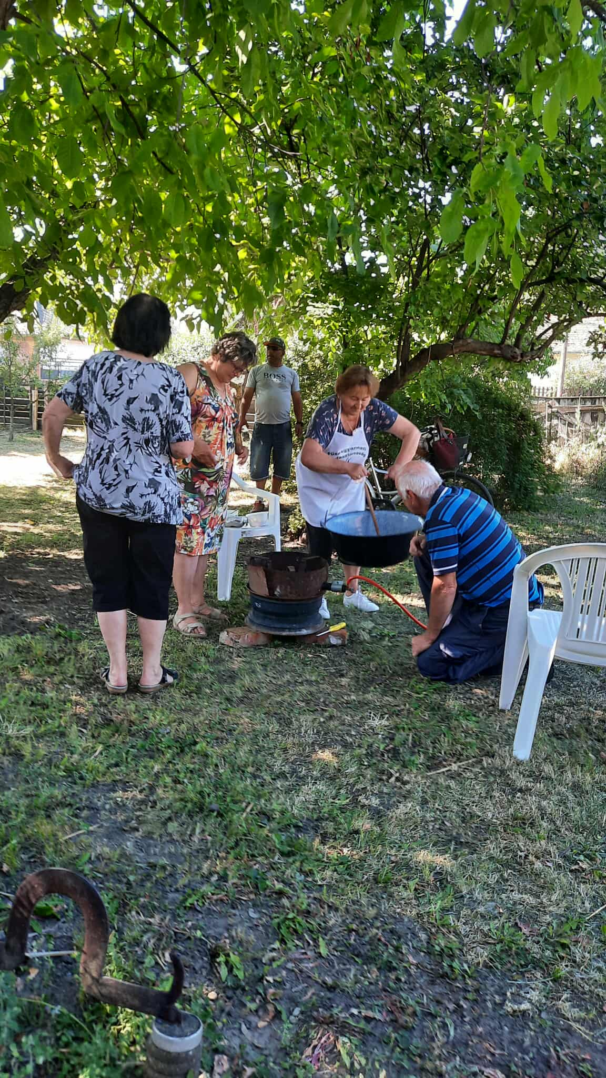
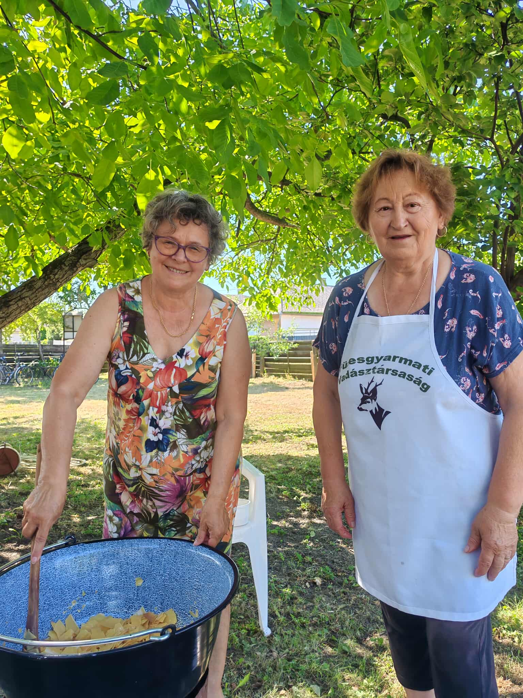
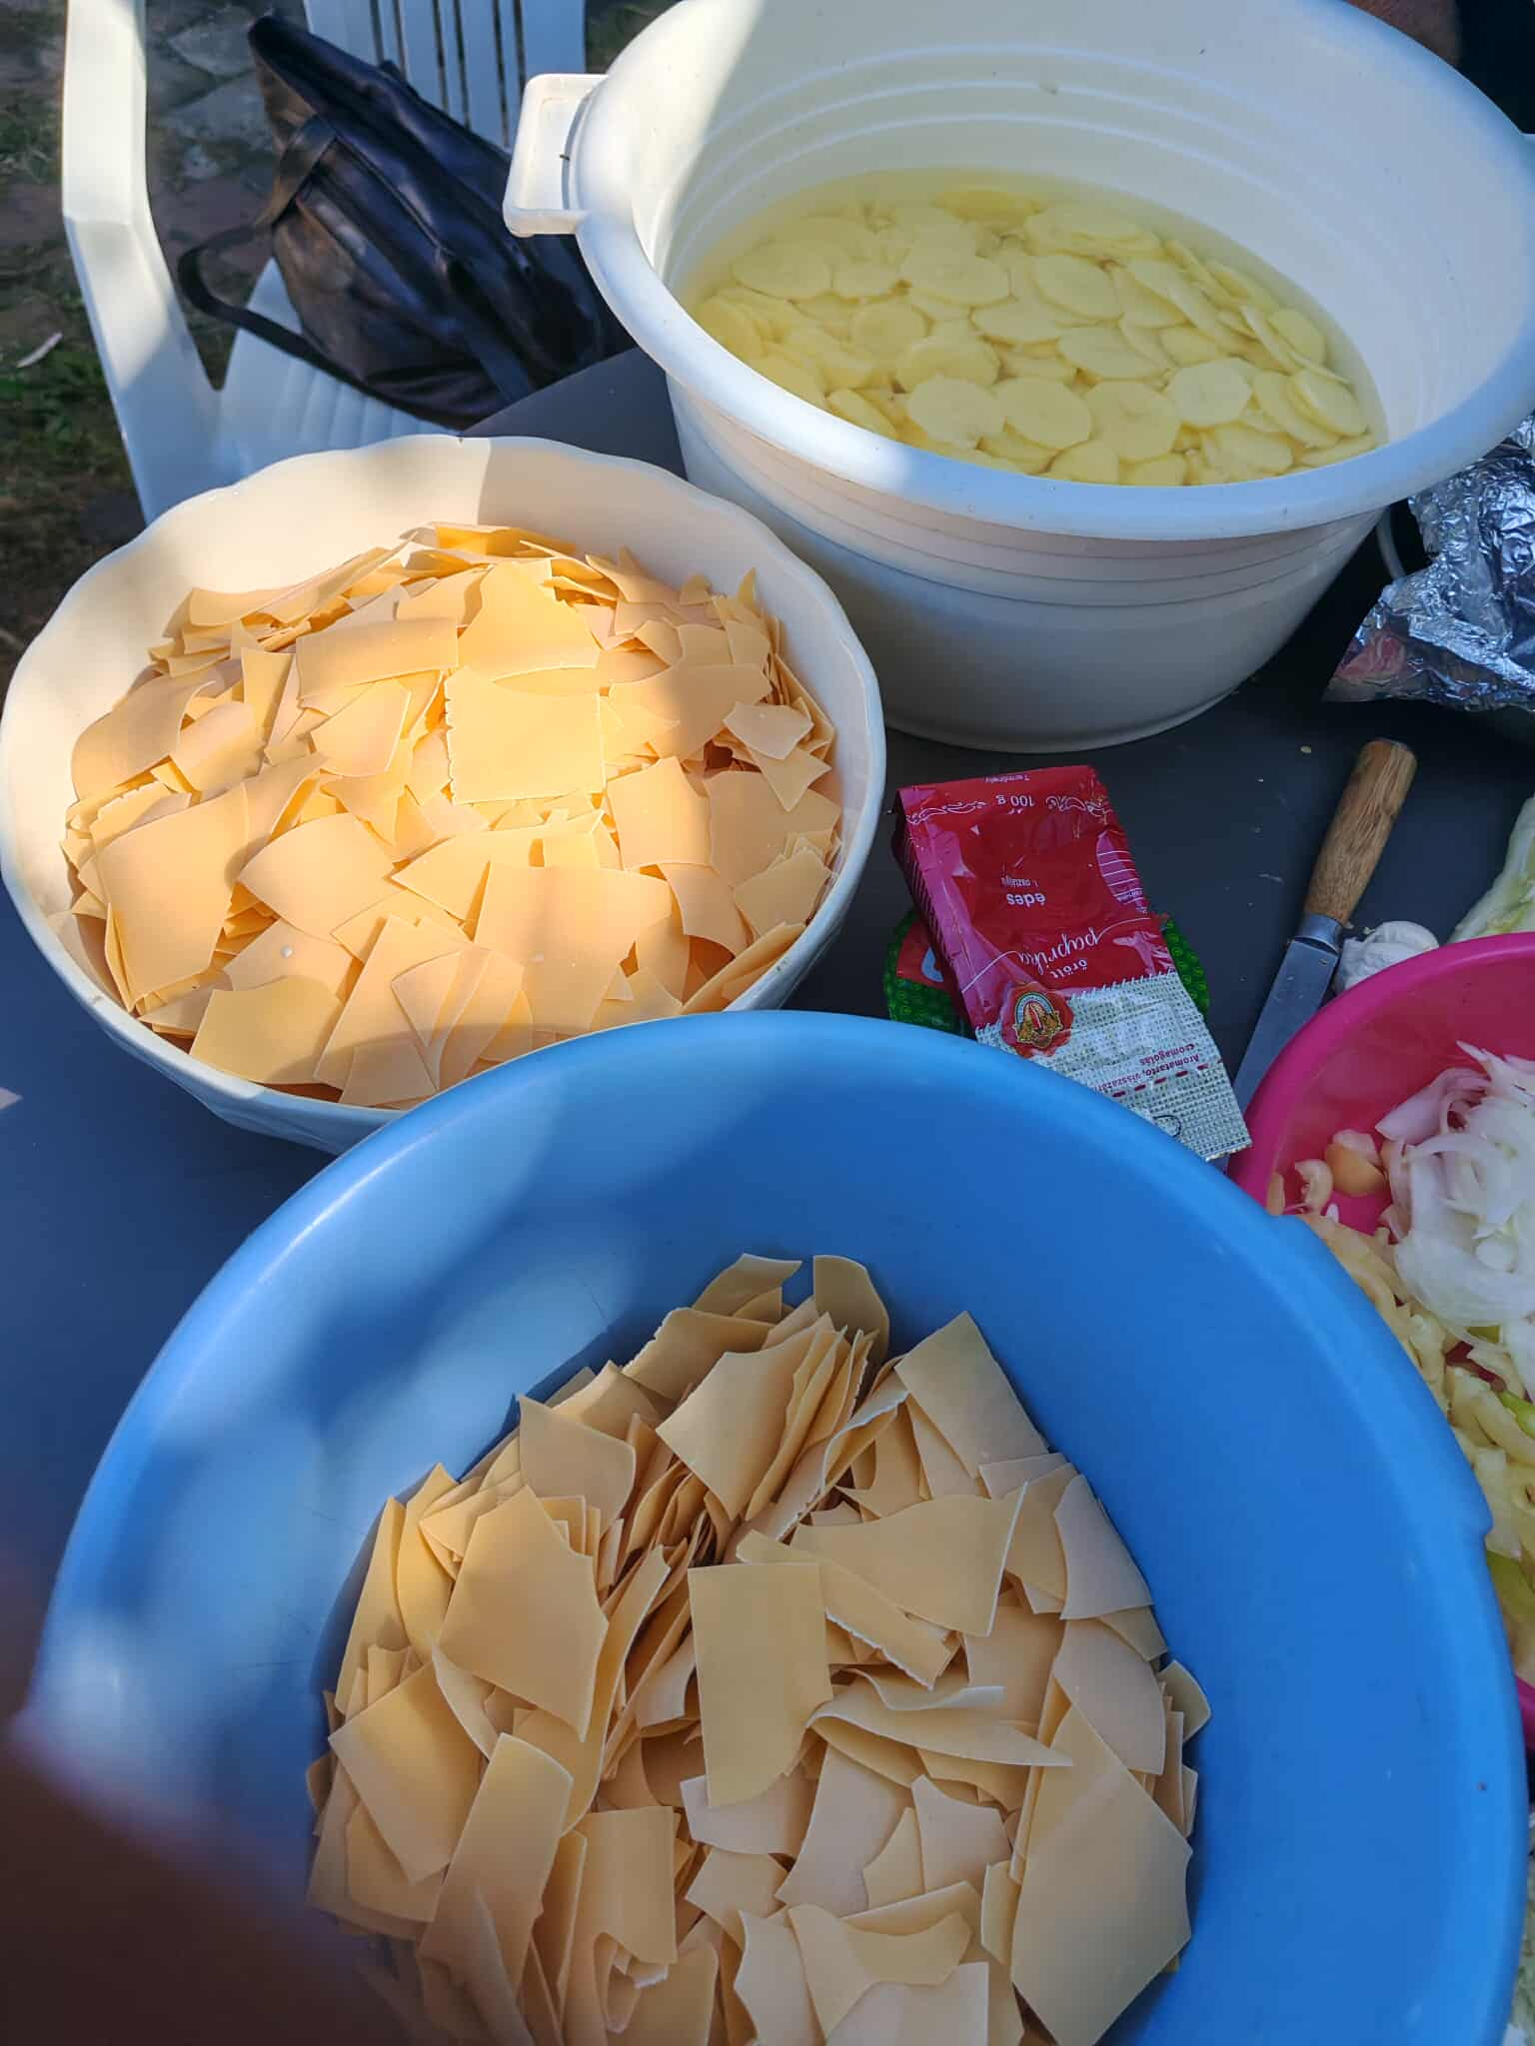
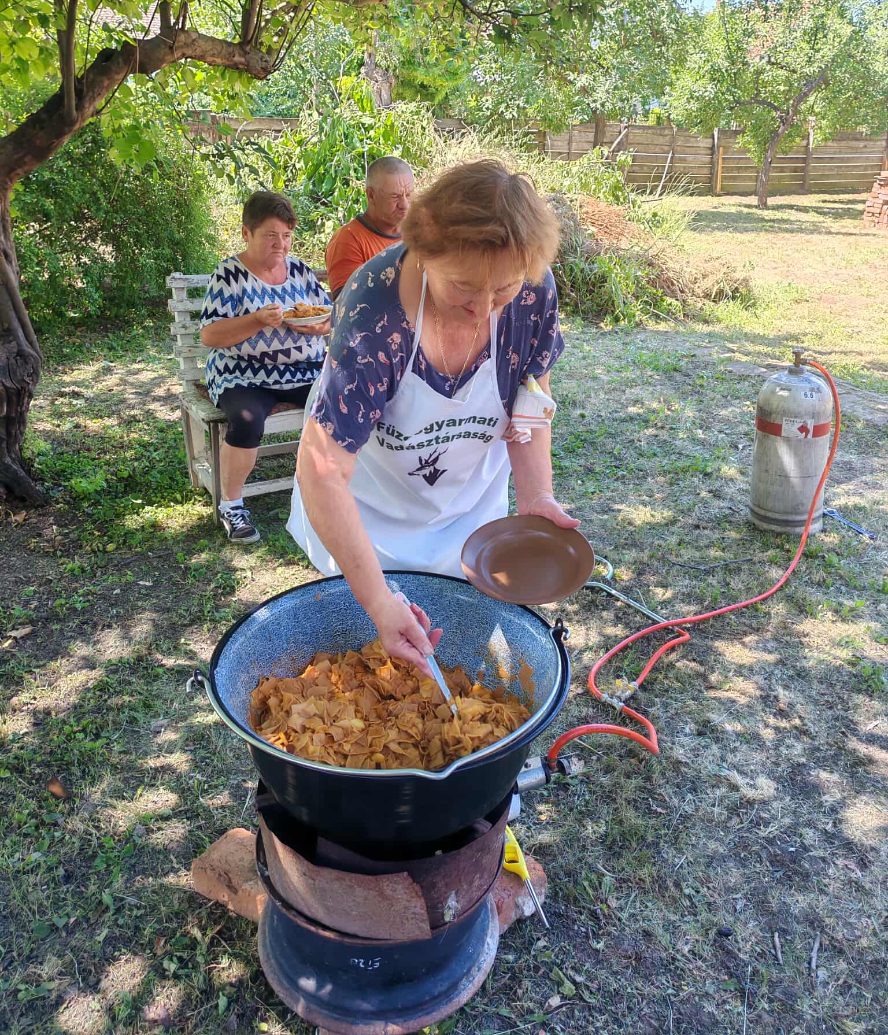
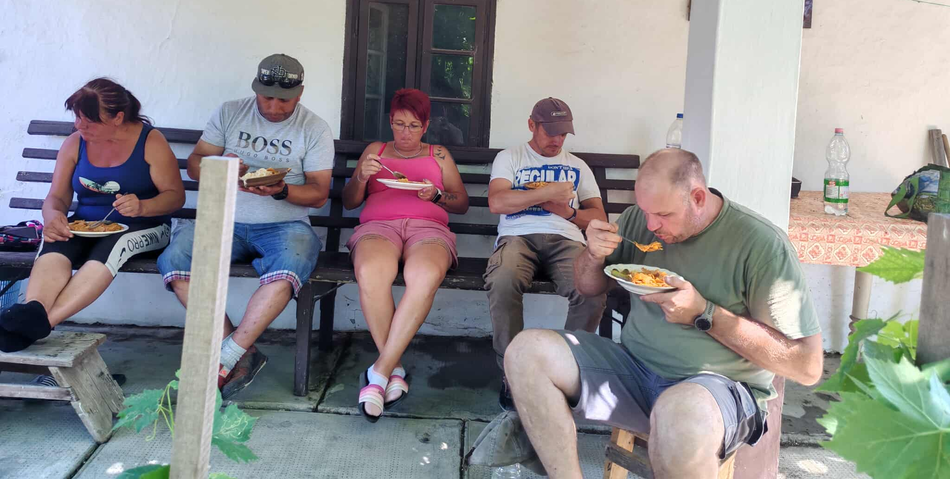

Slide 15
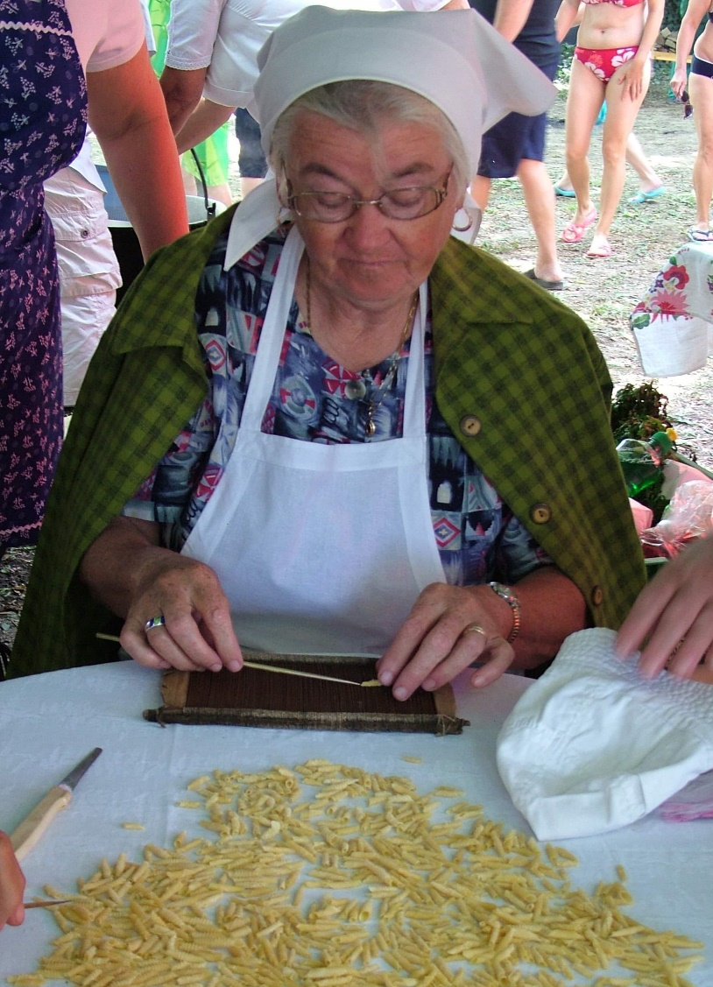

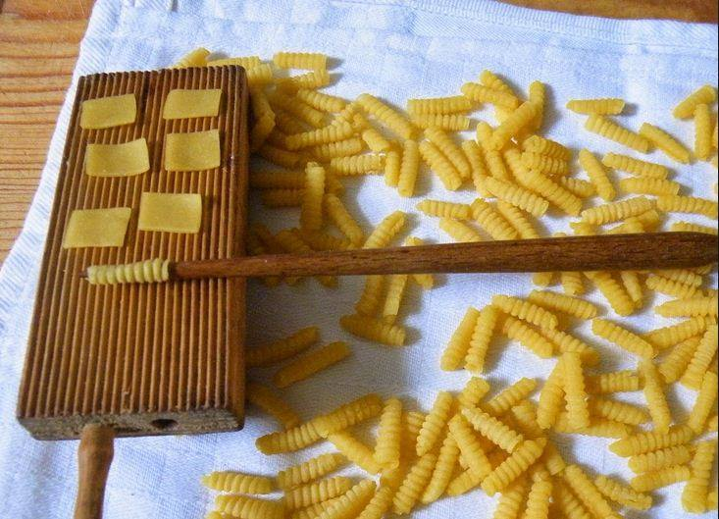
A csigatészta

Slide 16
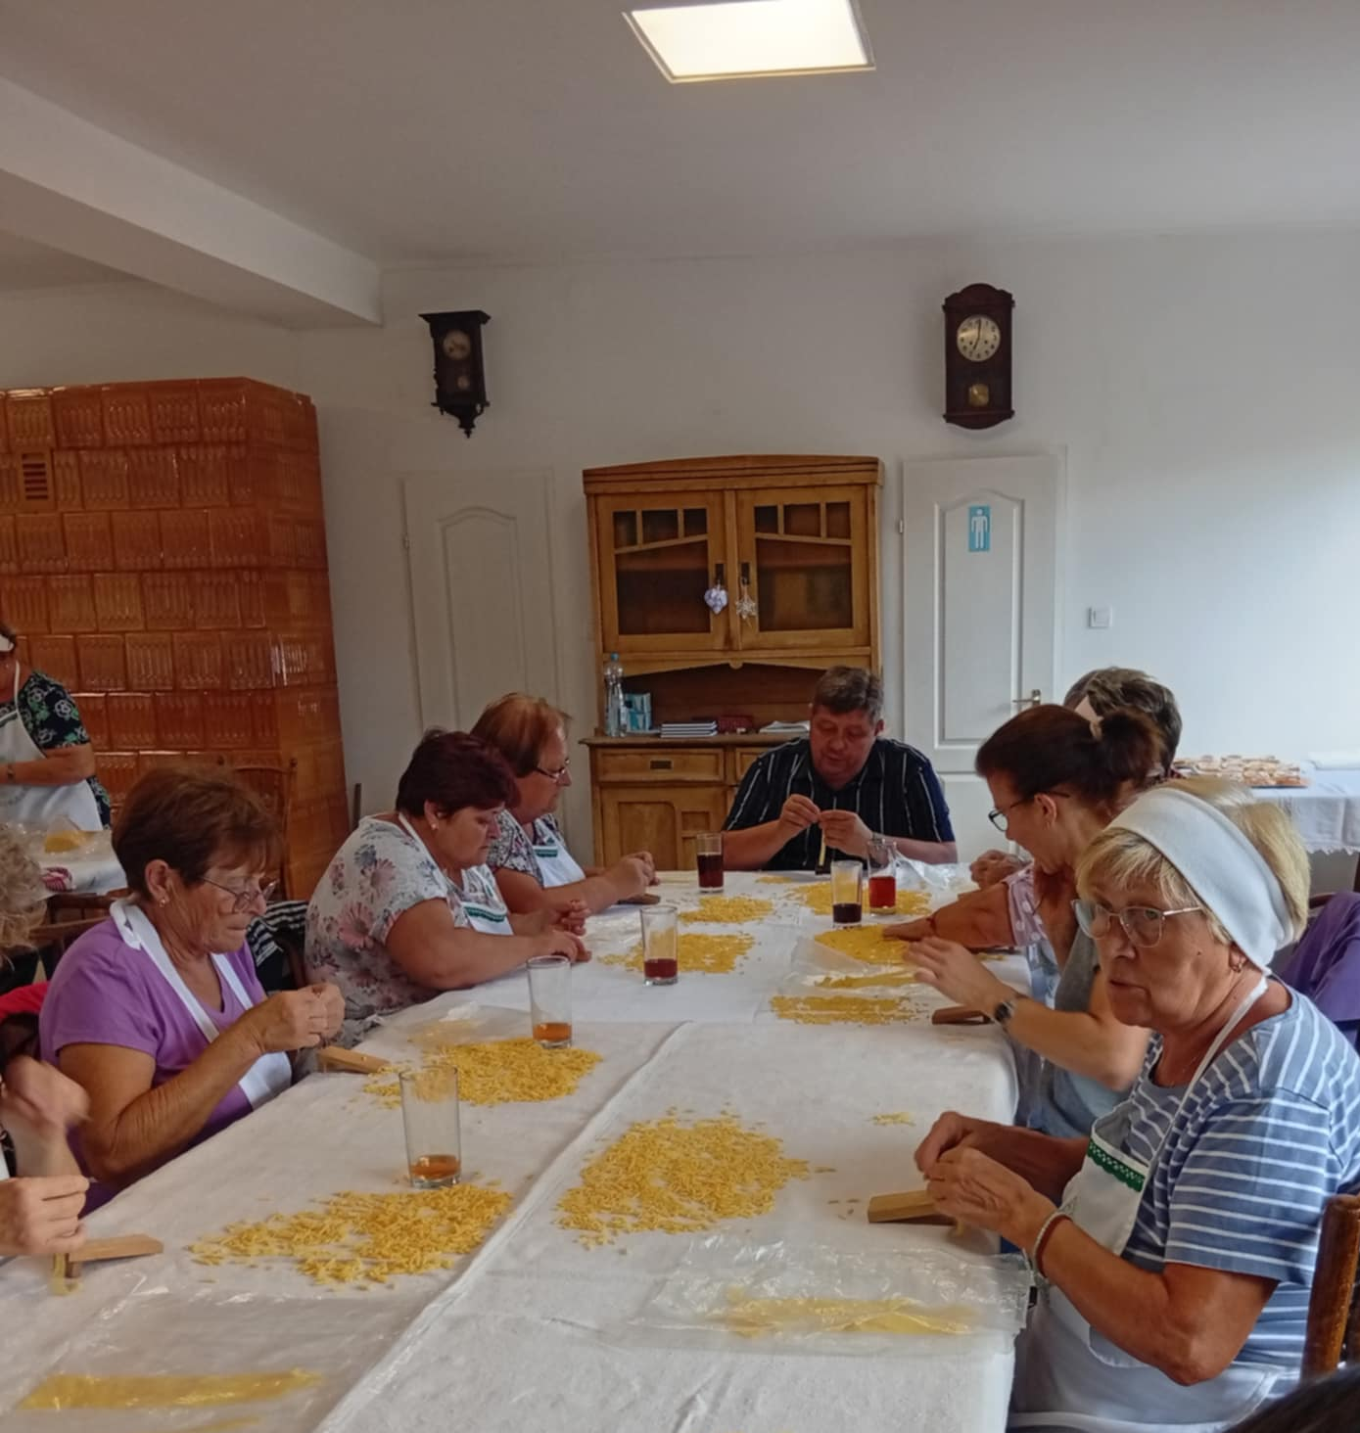
.

Slide 17
A csigatészta nem hungarikum, de tradicionális magyar levesbetét. Nélküle az Alföldön nehezen elképzelhető a lakodalmi tyúkhúsleves.
A csigatészta hagyományosan összefonódott a magyar konyhával és a családi, ünnepi rendezvényekkel – a XVII. századtól napjainkig, azonban hamar meghódította a szomszédos országokat is.
A csigatészta hagyományosan kézzel készül. Eszközei a bordázott falap és a pödrésre alkalmas pálca.
.

Slide 18
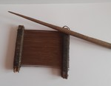
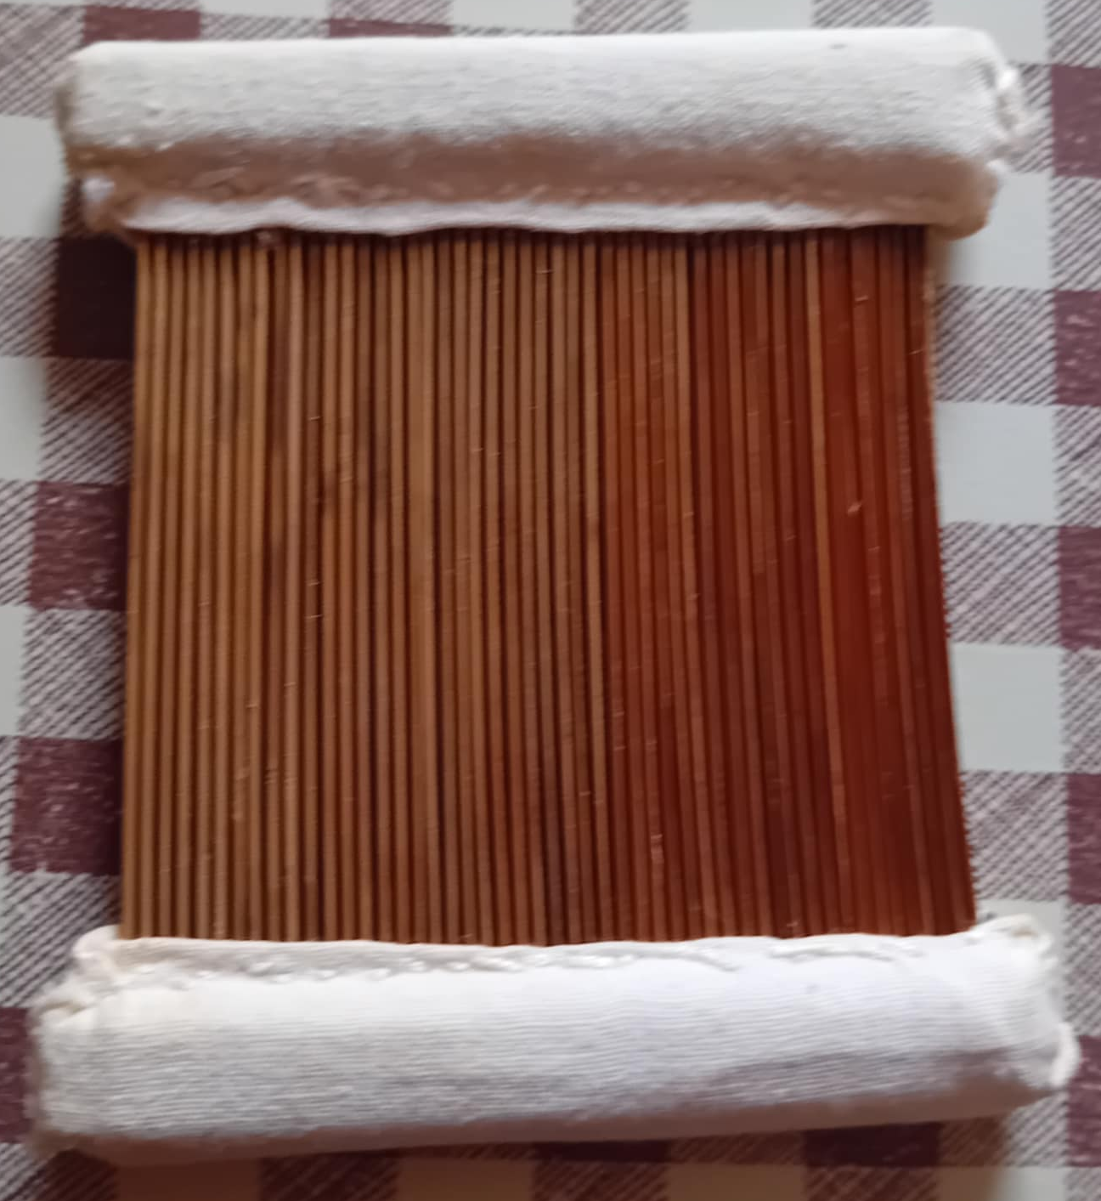
Régi csigacsinálók

Slide 19
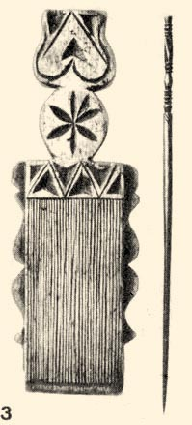
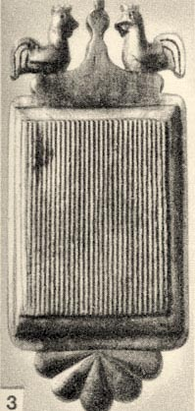
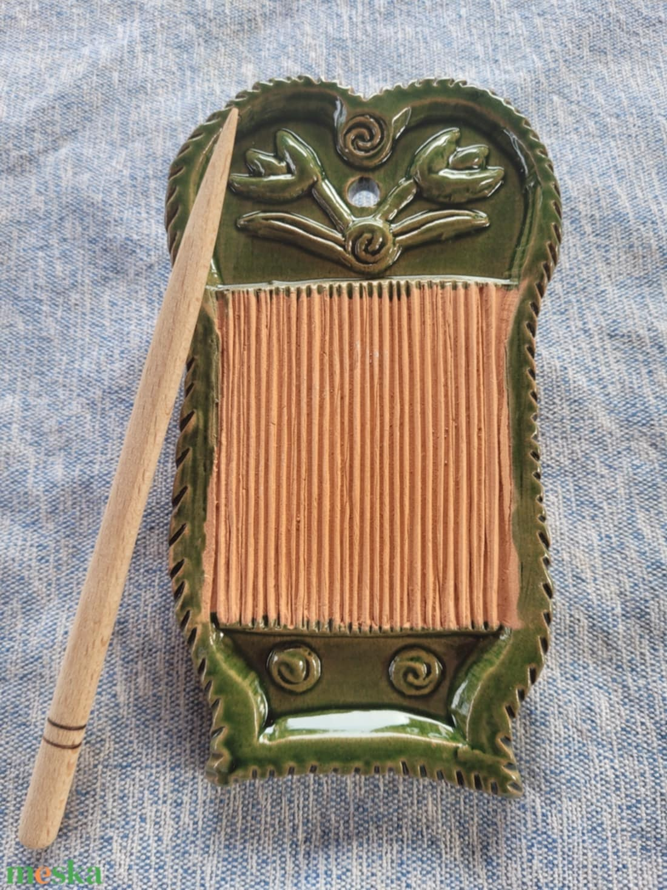
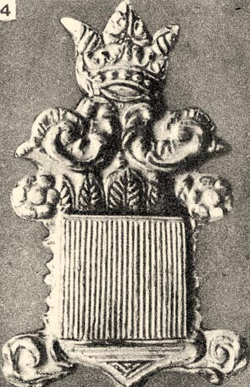
Régi csigacsinálók

Slide 20
A csigatészta készítése
Hozzávalók:
1 kilogramm jó minőségű liszt
8 nagy vagy 10 normál méretű tojás
Sem só, sem víz nem kell hozzá!

Slide 21
A csigatészta készítése
Elkészítése:
A lisztet és a tojásokat dolgozzuk össze, gyúrjunk kemény, de még jól nyújtható tésztát belőle. Takarjuk le, és pihentessük 15-20 percet.
A jól megdolgozott tésztacipót nyújtsuk vékonyra, de nem átlátszóra.
1,5 x 1,5 cm nagyságú kockákra vágjuk, majd azokat pödrőfa segítségével a bordázott tésztakészítő fán egyenként megsodorjuk. (Letakarással óvjuk a pödrésre váró tésztát, hogy ne száradjon ki, mert különben könnyen eltörhet, és nem lehet feltekerni.)
A fapálcára föltekert tésztát a bordázott deszkára nyomva készre pödörjük.
Terítőn hagyjuk kiszáradni, majd felhasználásig vászonzsákba téve tegyük hűvös, szellős kamrába.

Slide 22
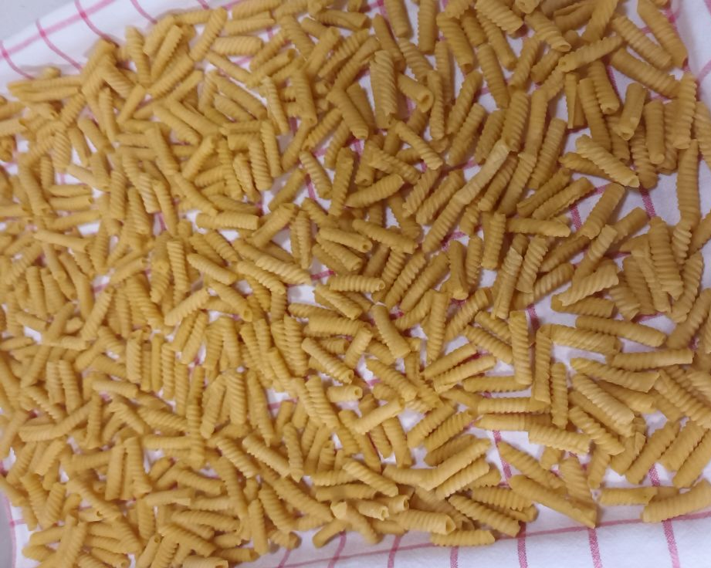
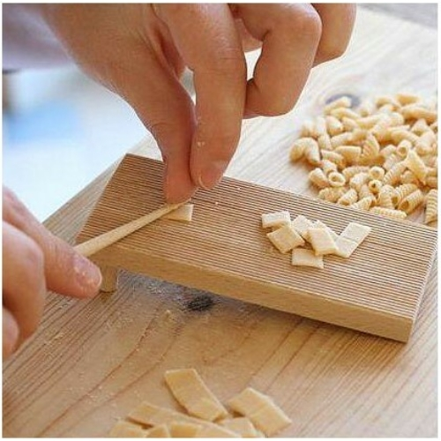
A csigatészta készítése

Slide 23
A csigatészta készítése
Van egy másik, Füzesgyarmaton nem igazán elterjedt technika is:
A levestészta vékonyságú lapot lisztezett nyújtófára óvatosan sodorjuk föl. Előtte a tésztát is jól lisztezzük be, hogy ne ragadjon össze.
A tekercset óvatosan húzzuk le a fáról, majd éles késsel vágjuk föl nagyjából 1 cm széles csíkokra, és a csíkból annyit tépjünk le, amennyi egy tekeréshez elég.

Slide 24
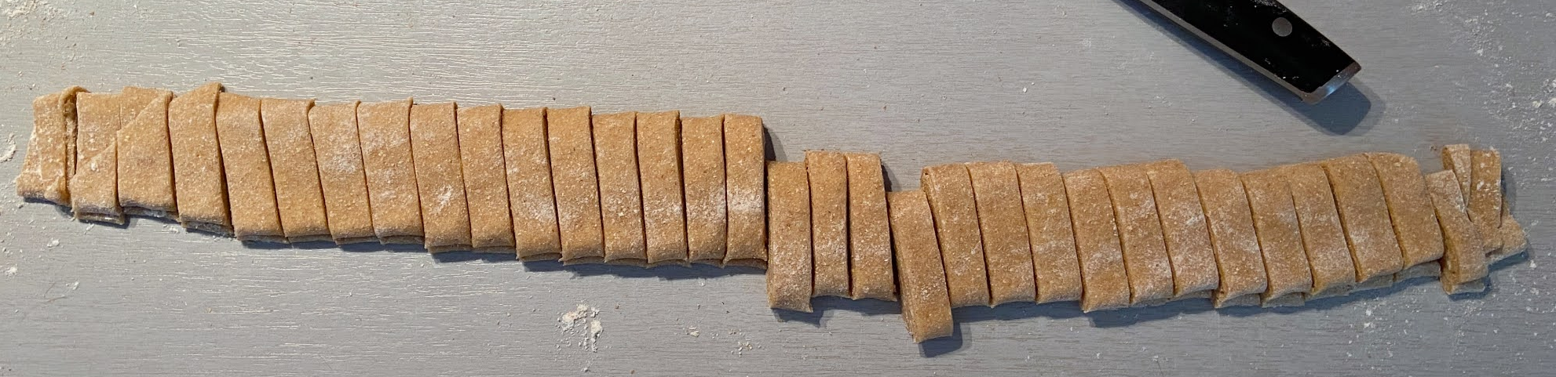
A csigatészta készítése

Slide 25
Míves csigacsinálók.
Csabádi István és Varga István
helyi fafaragók alkotásai:

Slide 26
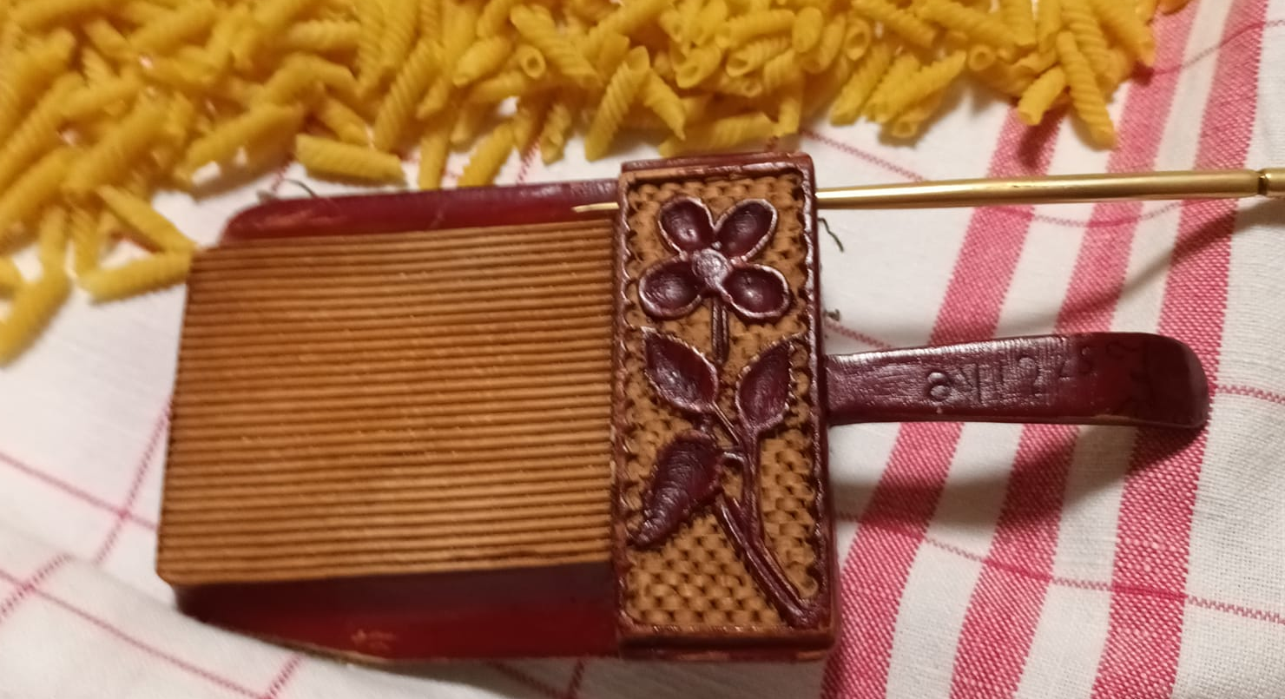

Slide 27
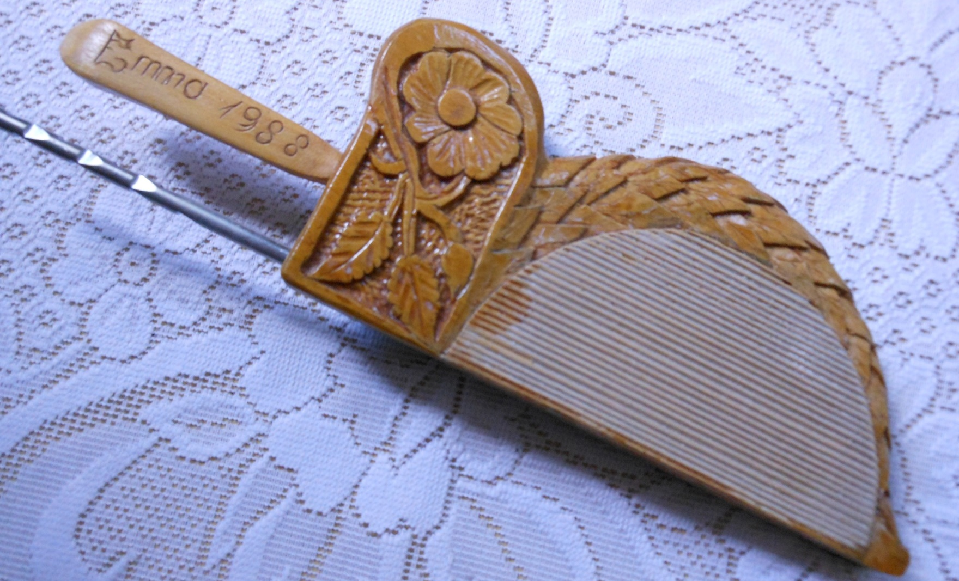
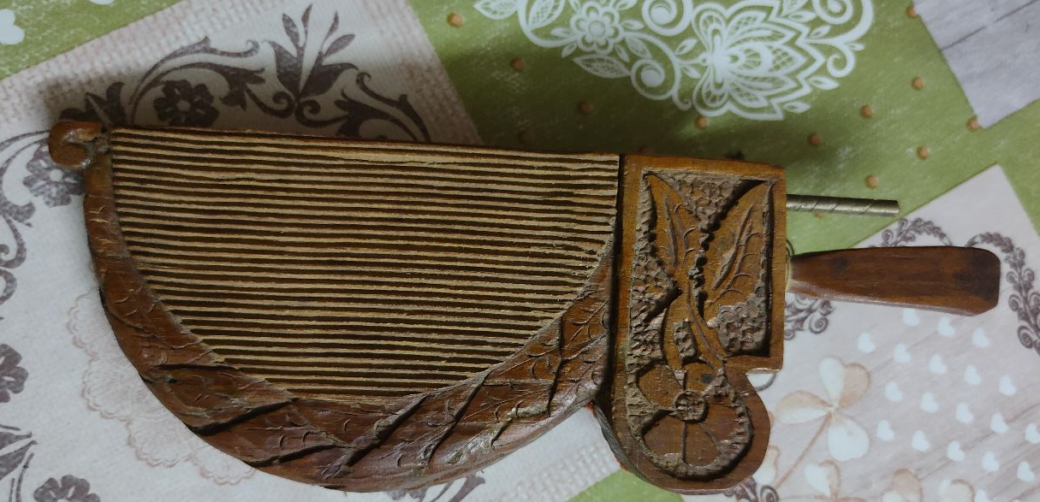
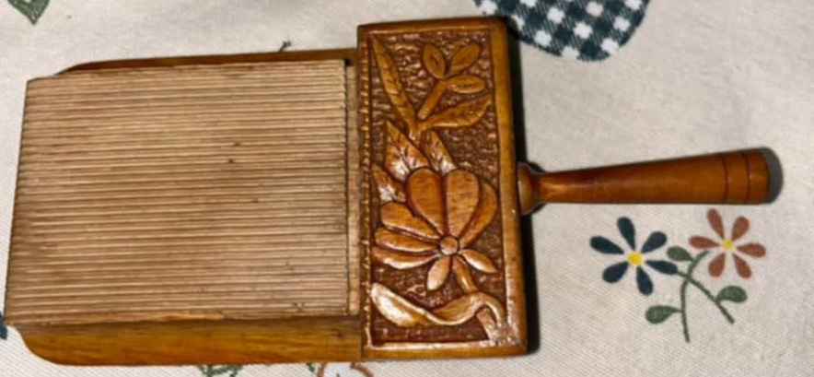

Slide 28
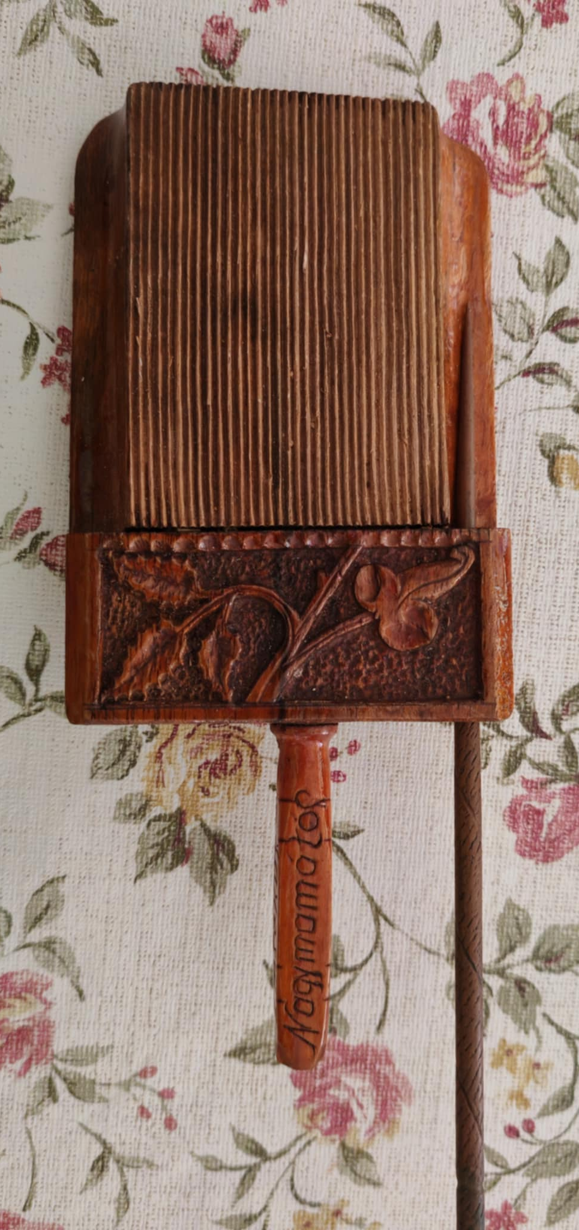
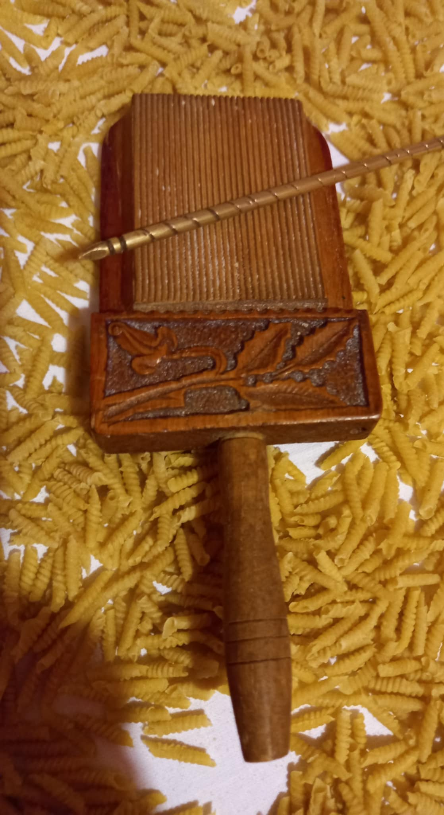
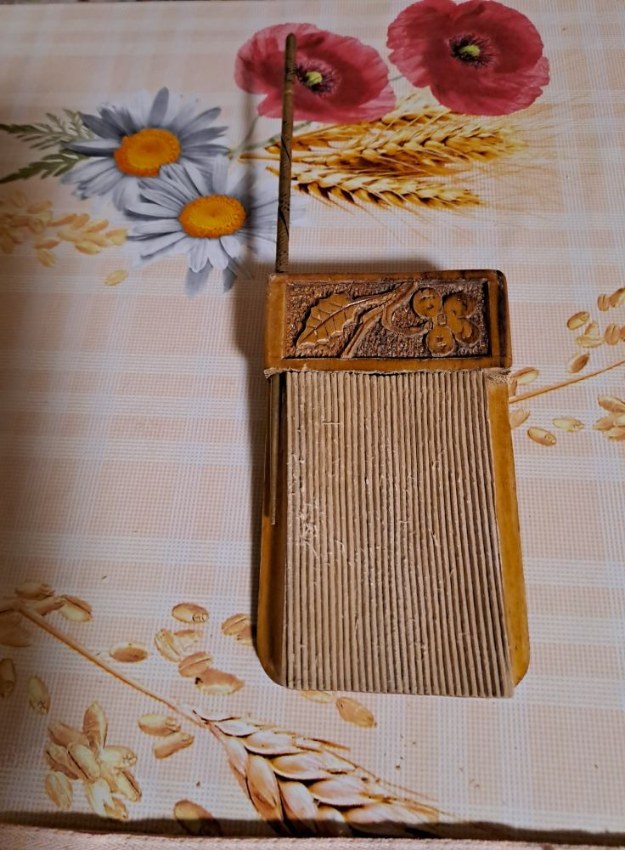
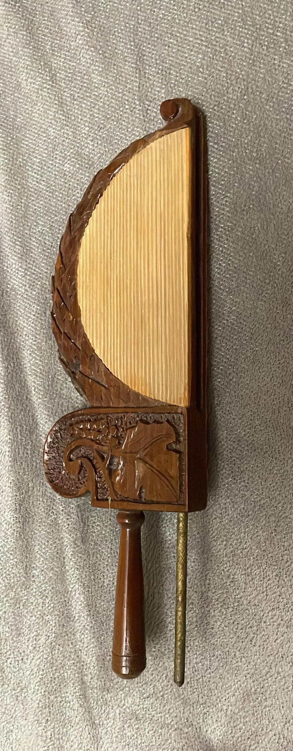

Slide 29
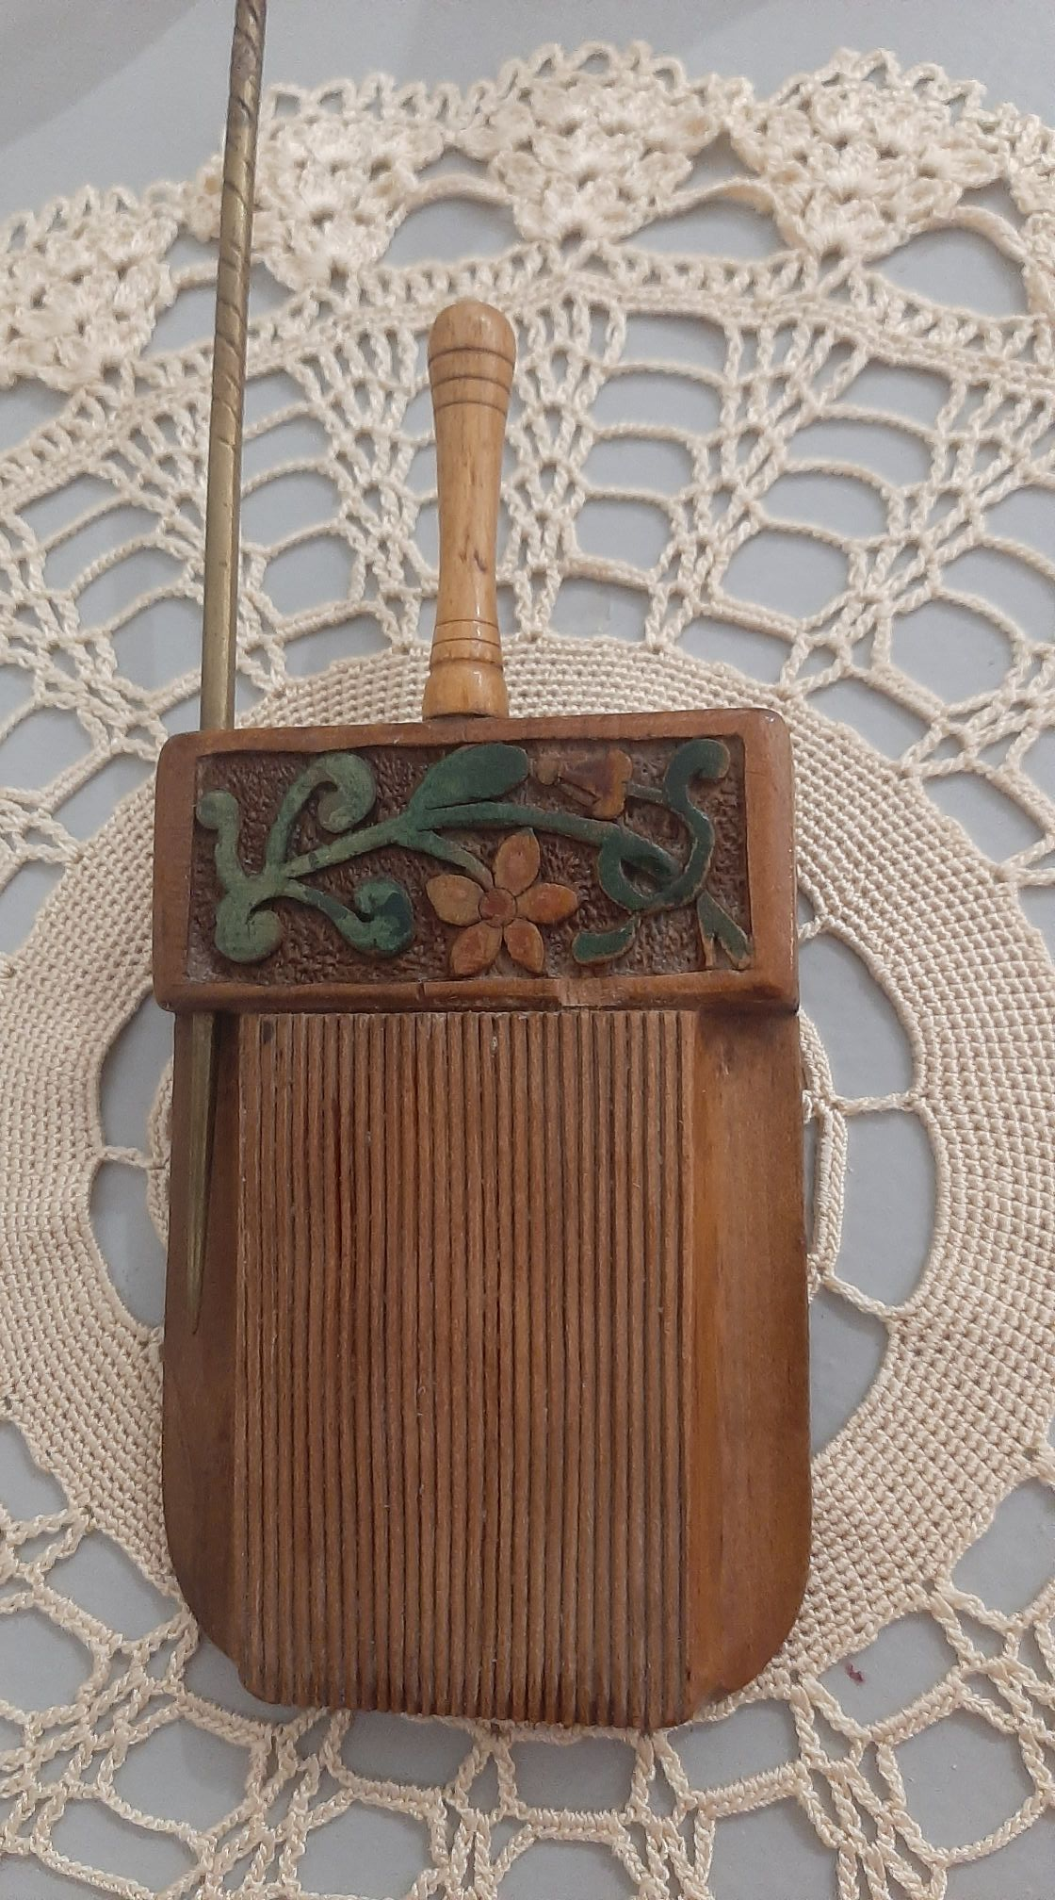
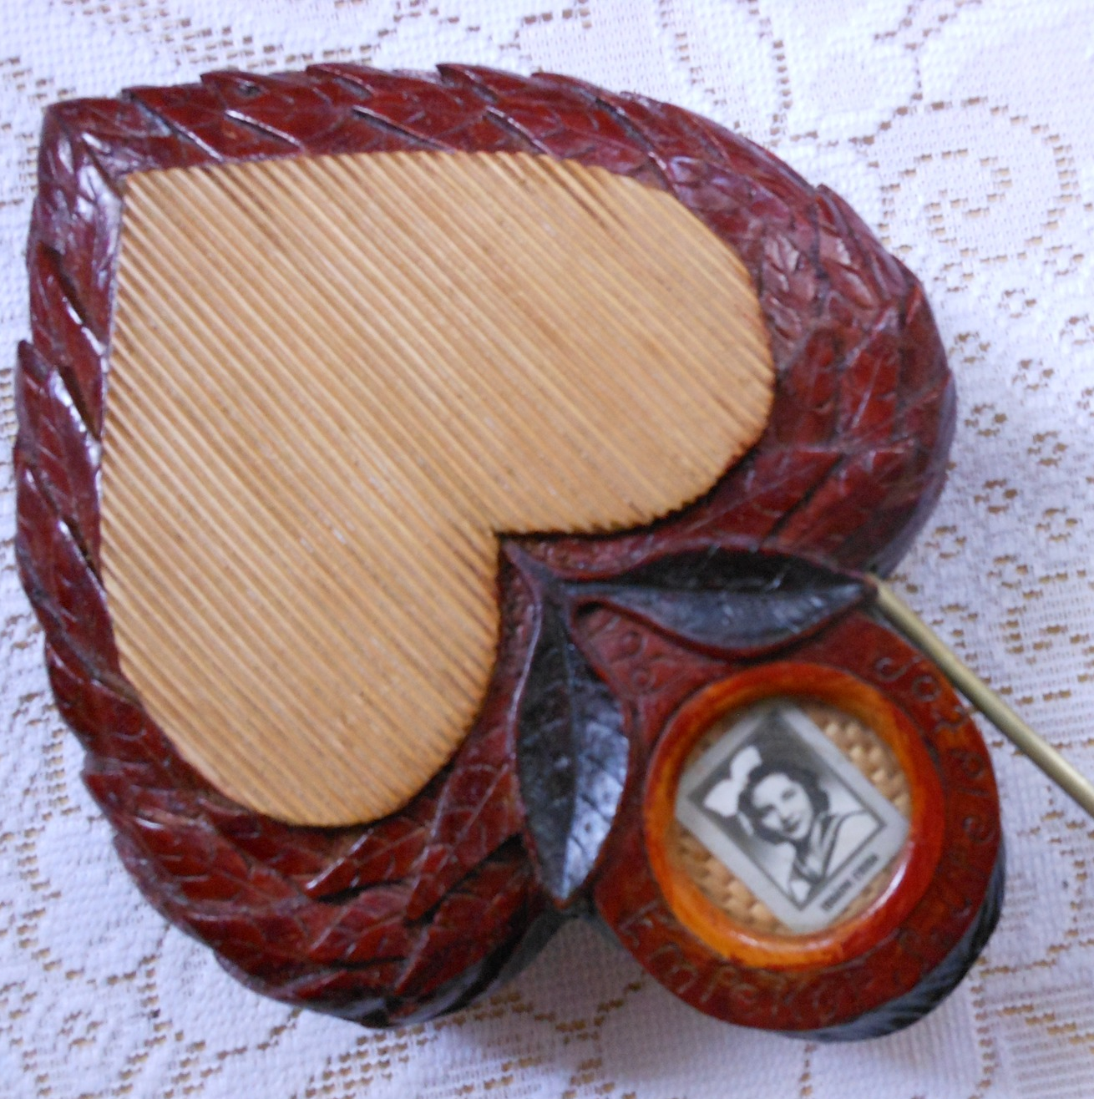

Slide 30
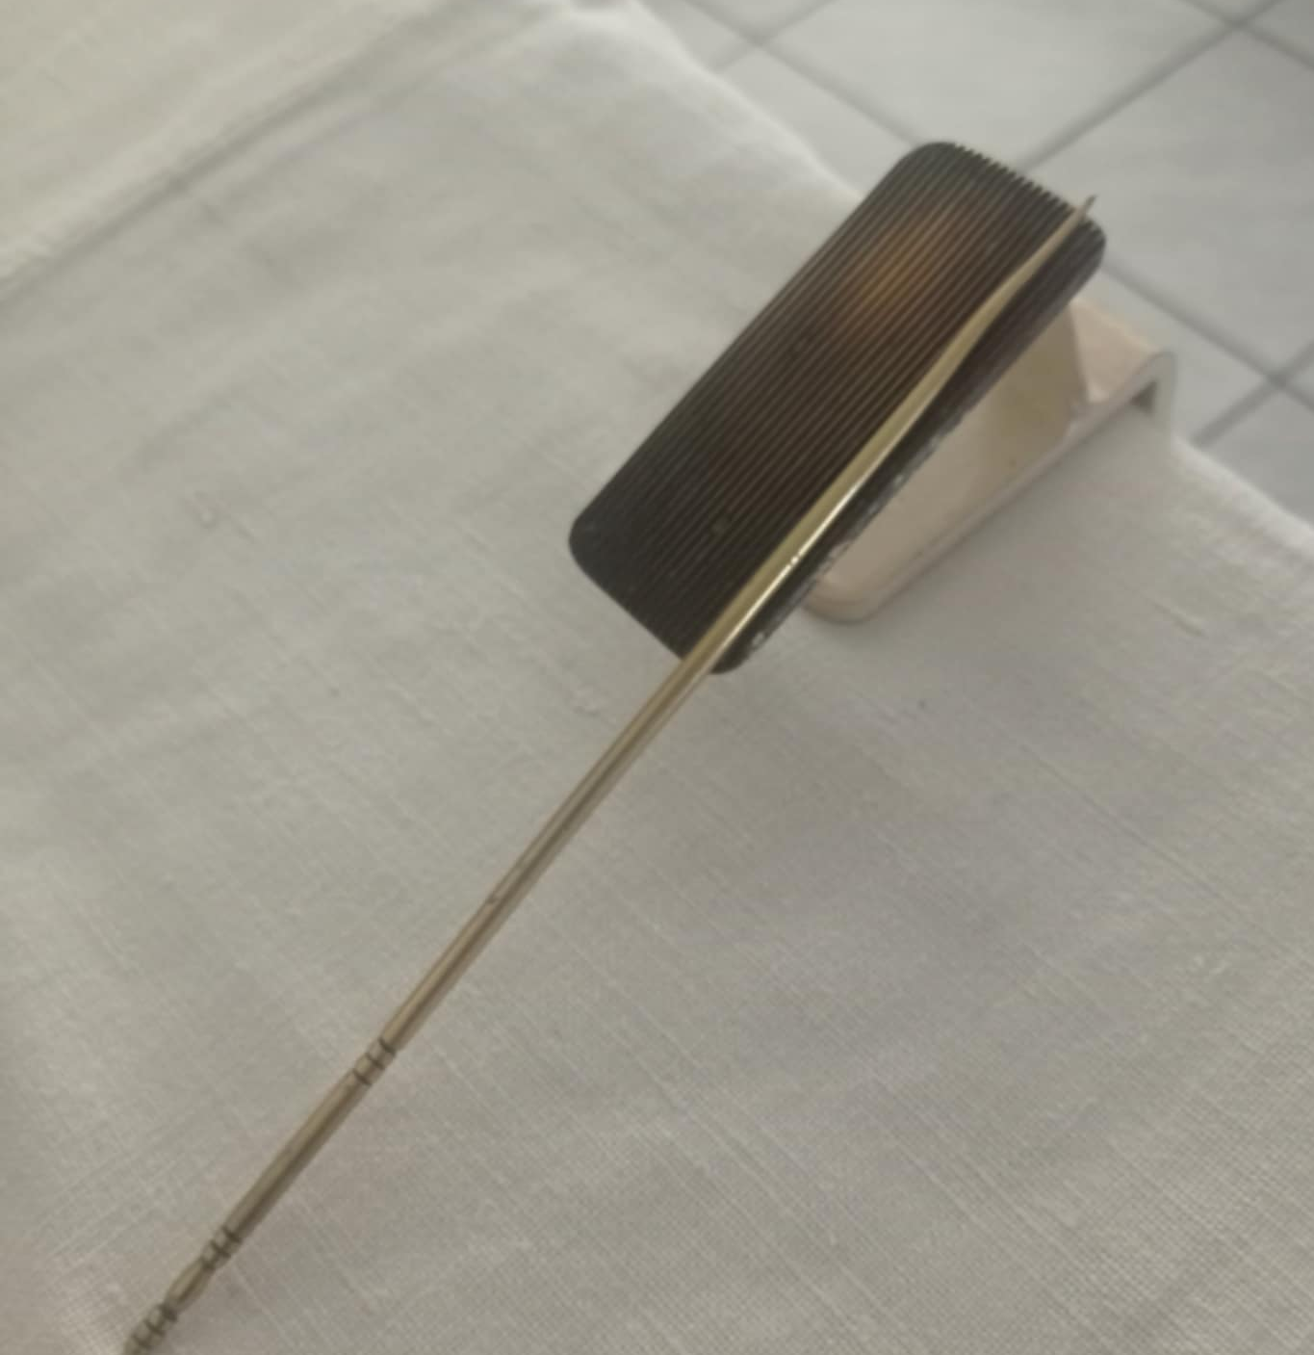
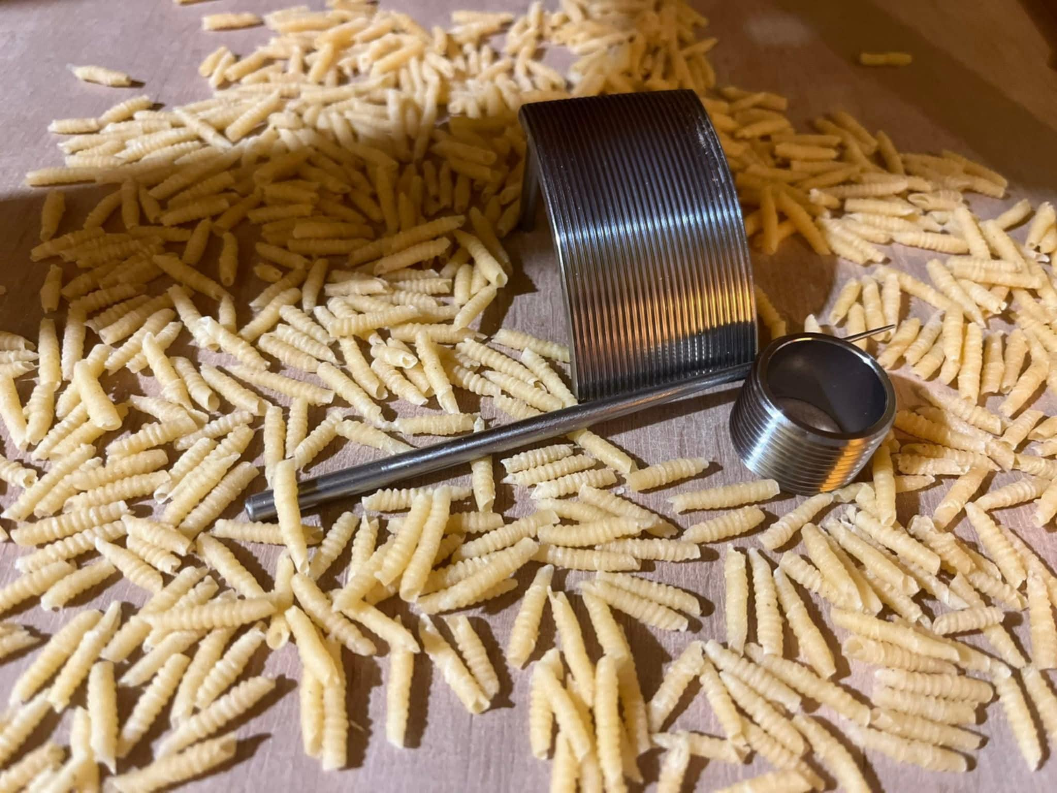

Slide 31
A csigatészta készítése régen
közösségi esemény volt.
A csigatészta készítése nem szapora munka, türelem kell hozzá és sok idő, de kedves emberek között az idő gyorsabban telik. Így aztán, mielőtt a csigatészta készítéséhez hozzáfogtak volna, hívták a rokonságot, a szomszédokat. Előkerültek a fehér abroszok, a hímzett kötények.
A munka végeztével aztán megérkeztek a férfiak, legények is és megkezdődött a mulatság, a „taposóbál”: „eltaposták a csiga végit”, hogy az ki ne bomoljon a lakodalmi tyúkhúslevesben (és a házasság is tartós legyen).
.

Slide 32

Név: Mészáros Zoltánné
Intézmény: Füzesgyarmat Város Önkormányzata
E-mail cím: testuletiugyint@fuzesgyarmat.hu
Köszönjük figyelmét!

